Slide 1


Туреччина
Герб
Прапор
Виконала:
Студентка 111 групи
Горобець В.А.

Slide 2
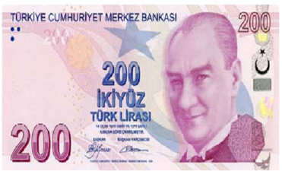
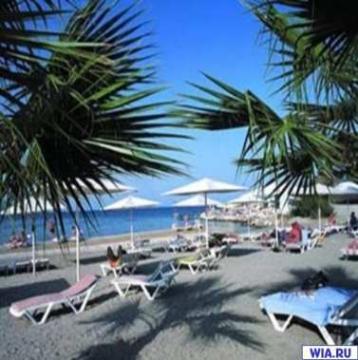
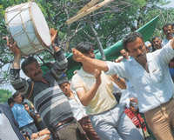
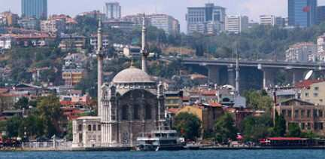
Загальні відомості
Росташована в Західній Азії і на південно-сході Європи.
Площа - 780,6 тисяч км2.
Населення - 75 млн. чоловік (2013).
Столиця - Анкара.
В адміністративному відношенні ділиться на 81ілію.
Офіційна мова - турецька.
Грошова одиниця - турецька ліра.

Slide 3
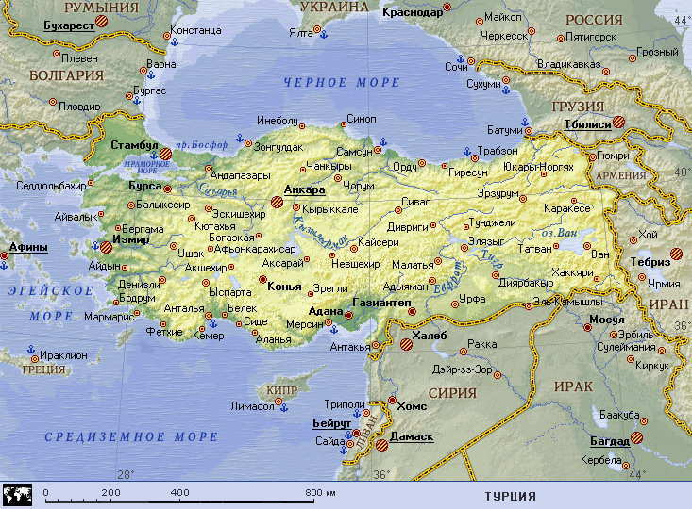
Економічно-географічне положення
Має кордони з:
Грузією
Вірменією
Іраном
Іраком
Сирією (в Азії)
Болгарією
Грецією (в Європі)

Slide 4
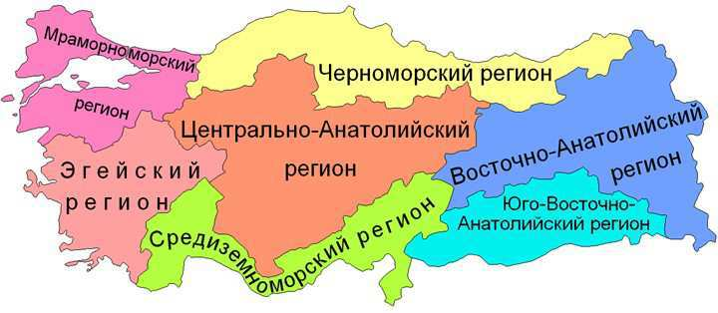
Регіони Туреччини
Егейський регіон
Мармуровоморський регіон
Південно-Східна Анатолія
Середземноморський регіон
Східна Анатолія
Центральна Анатолія
Чорноморський регіон

Slide 5
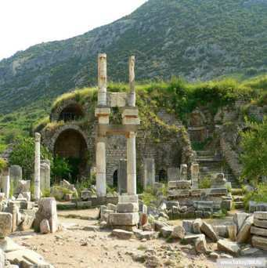
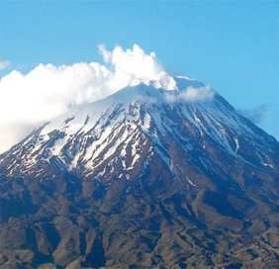
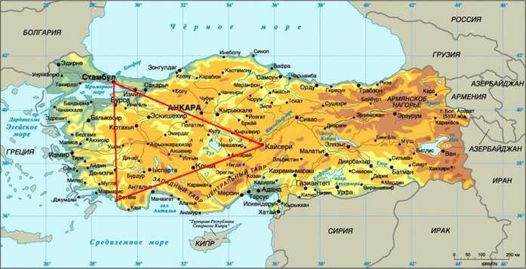
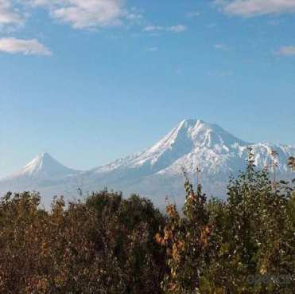
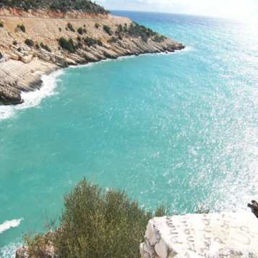
Рельєф
Гори:
Агридаг
Аладаглар
Анатолійське плоскогір'я
Арарат
Понтійські гори
Таврські гори
Центральний Тавр
Туреччина - гірська країна.
Середня висота над рівнем моря - 1132 м.
Зайнята Малоазіатським нагір'ям.
Низинних рівнин мало.

Slide 6
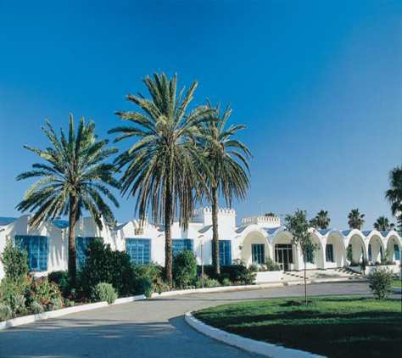
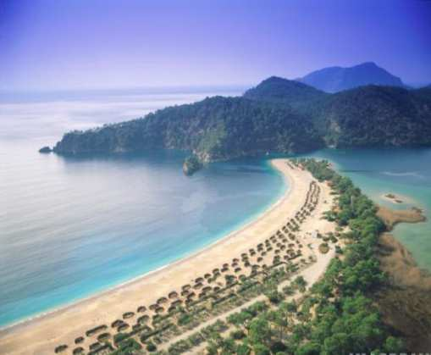
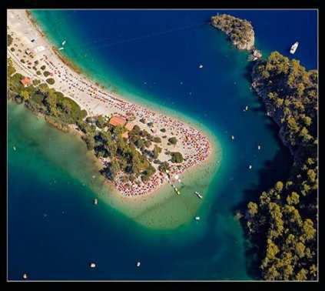
Клімат
Клімат надзвичайно різноманітний:
Центральна Туреччина - континентальний клімат
Західно-південне побережжя - субтропічний, середземноморський клімат

Slide 7
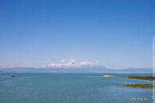
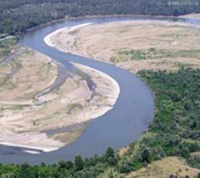
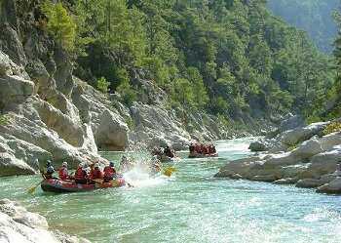
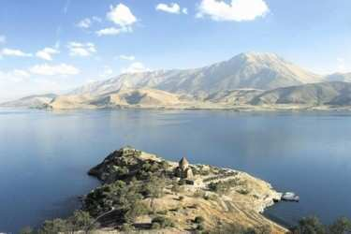
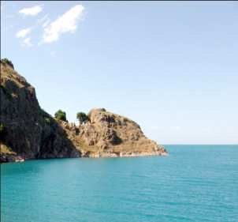
Водні ресурси
Ріки:
Озера:
Кизилирмак;
Сакарья;
Чорух;
Сусурлук;
Сіма;
Гедіз;
Бюйюк Мендерес;
Меріч (Маріца)…’
Ван;
Туз;
Бейшехир;
Егридир
Ізнік

Slide 8
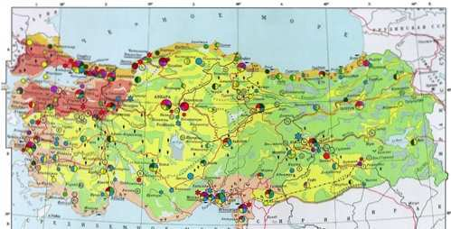
Корисні копалини
Рудні копалини:
Нерудні копалини:
Залізо;
Свинець;
Цинк;
Марганець;
Ртуть;
Сурма;
Молібден.
Селітра;
Сірка;
Мармур;
Поварені солі.

Slide 9
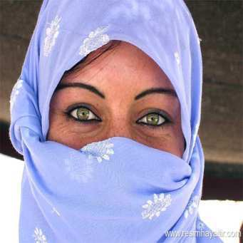
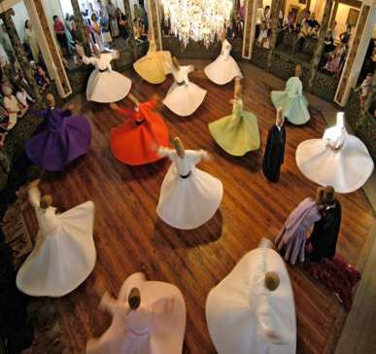
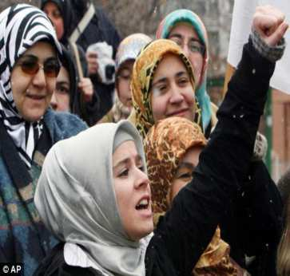
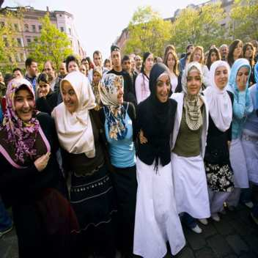
Населення
Населення Туреччини становить 75 млн.
Особи до 14 р. -24%,
Працездатне населення - 60 %,
Після працездатного віку - 16 %.

Slide 10
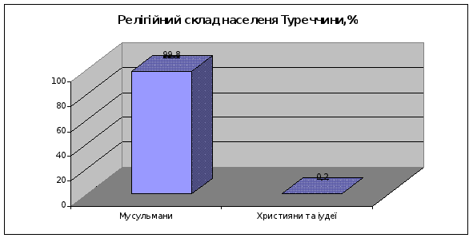
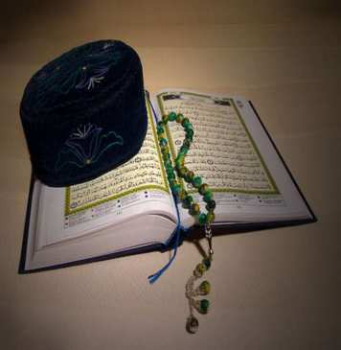
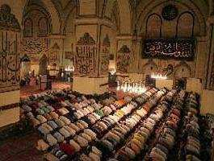
Релігія
Туреччина є секулярною державою.
Більшість населення країни сповідує іслам: ханафітського мазхаб, і матурідізм.

Slide 11
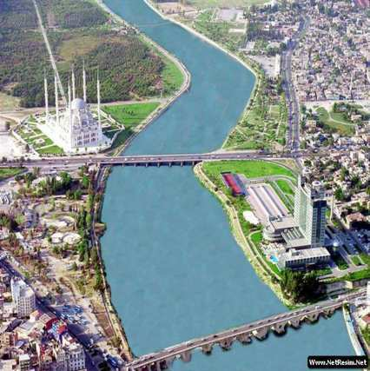
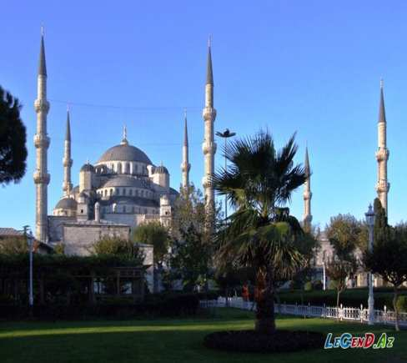
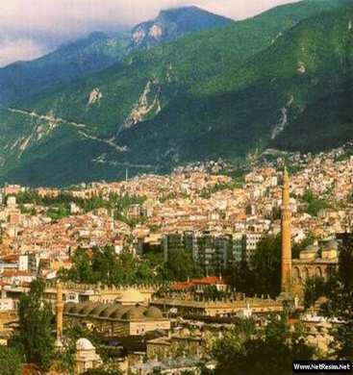
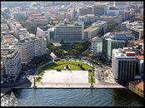
Розселення
Густота населення: 100 осіб/км²
Рівень урбанізації -69%.
Найбільші міста:
Стамбул (16,8 млн. осіб),
Ізмір (3,1 млн. осіб),
Бурса (1,56 млн. осіб),
Адана (1,52 млн. осіб)

Slide 12
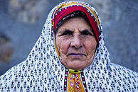
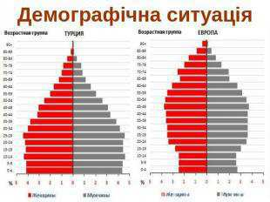
Демографічна ситуація
1-ий тип відтворення;
Середня тривалість життя: 66 р. чоловіків і 72 роки -жінок.
аграрно-промислова країна (залежність від іноземних монополій)
промисловість – 28%
сільського господарства - 15%,
будівництво - 6%,
послуги - 51%.

Slide 13

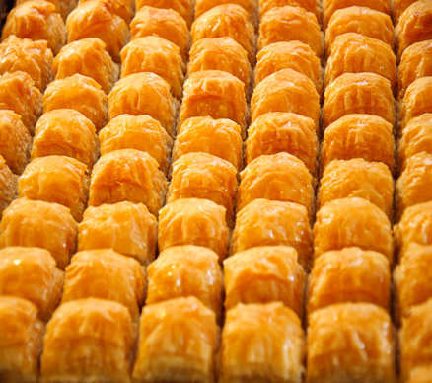
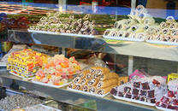
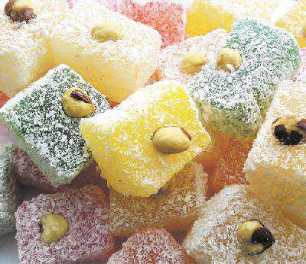
Господарство
Харчова промисловість виробляє 36 % усієї продукції обробної промисловості.
Понад 300 борошномельних заводів;
Працюють рисоочисні фабрики, цукрові заводи, майстерні, що займаються виготовленням тістечок, тортів, східних солодощів.

Slide 14
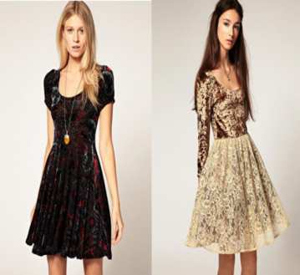
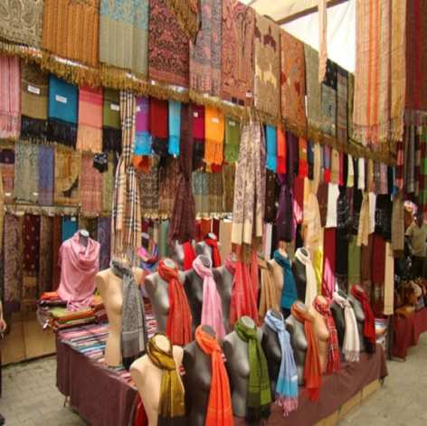

Текстильна промисловість
Одна з найбільш розвинених галузей.
Найбільші текстильні комбінати в: Адані, Стамбулі, Ізмірі, Кайсері, Денізлі, Бурсі та інших містах.
Розвинене виробництво штучних і синтетичних волокон(Стамбул, Ізмір).
Працюють невеликі шовкоткацькі виробництва.
Розвинене килимарство.

Slide 15
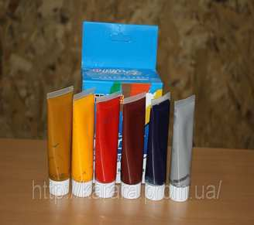
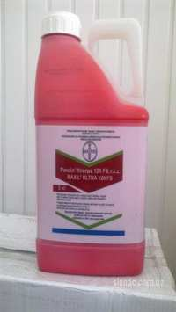
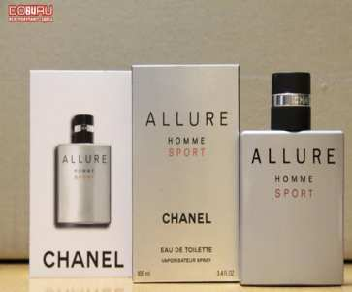

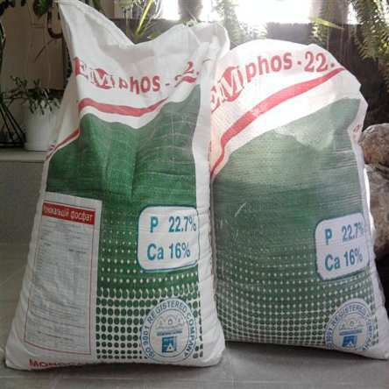
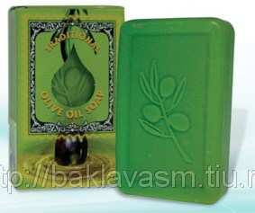
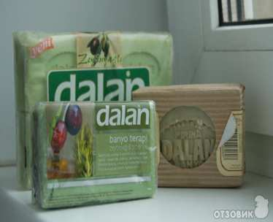
Хімічна промисловість
Налагоджено випуск
фосфатних і азотних мінеральних добрив,
хімічних засобів захисту рослин
мила,
пральних порошків,
зубних паст,
туалетних вод,
лаків і фарб,
барвників.

Slide 16
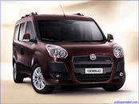
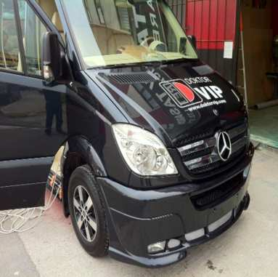
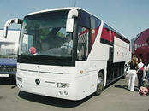
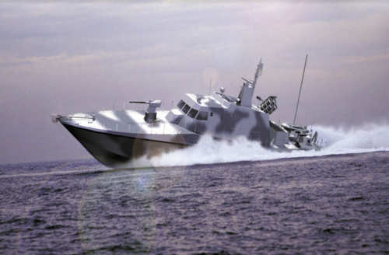
Машинобудівна і електротехнічна промисловість
Активно діють ТНК ("Форд", "Фіат", "Рено", "Мерседес", "Даймлер-Бенц", "Брітіш мотор", "Крайслер" та ін.)
Виготовляють вантажні автомобілі і тягачі, автобуси і мікроавтобуси, легкові автомобілі і трактори.
Суднобудування представлене кількома верфями в Стамбулі і Ізмірі.
Виробництво залізничних транспортних засобів вагонів, холодильників здійснюється в Ескішехірі, в Адані та Сівасі.

Slide 17
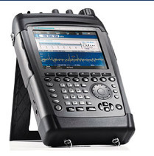


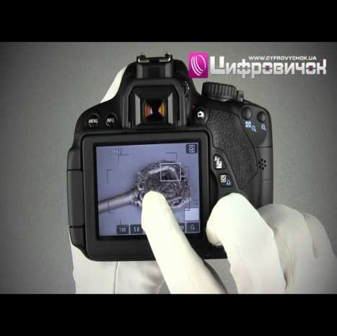

Радіо і електронна промисловість
Виробництво:
телефонної,
радіо- і телетехніки,
електронної апаратури,
складання ЕОМ.

Slide 18



Рослинництво
Провідну роль відіграють зернові культури (до 80% посівних площ), озима пшениця і ячмінь.
Менше значення мають кукурудза, жито, овес, просо і рис

Slide 19





Плодівництво
4,9% усієї території займають: виноградники, посадки маслин, фруктові сад
Плодівництво - важлива експортна галузь.
Найбільше експортне значення мають: виноград, інжир, маслини,цитрусові, а також фундук.

Slide 20




Тваринництво
Розвивається виключно на екстенсивній основі.
Провідне місце належить вівчарству, (45% прибутку від скотарства);
Птахівництво розвивається внаслідок підвищення ринкового попиту на пташине м'ясо і яйця.

Slide 21



Рибне господарство
Великі потенційні можливості для прогресу рибальства, оскільки країна з трьох сторін оточується морями.
90% улову дають Чорне і Мармурового моря.
Основні породи риб: хамса, ставрида, сардина, кефаль, скумбрія, тунець.

Slide 22





Лісове господарство
Ліси і чагарники займають 26 % території країни.
Хвойні породи -78 %,
Листяні - 14 %,
Змішані - 8 %.

Slide 23



Транспорт
Розвинена система громадського транспорту-автобусна мережа і метро.
Кілька портів, залізнична мережа і нафтові газопровідні мережі.

Slide 24




Туризм
Добре розвинений туристичний сервіс.
Найбільш відвідуваними туристами регіонами країни є:
Стамбул - пам'ятки ісламської і візантійської архітектури.
Каппадокія - незвичайні природні формування вулканічного походження і печерні міста.
Узбережжя Егейського моря - пам'ятки античної культури, руїни давньогрецьких і римських міст.
Узбережжя Середземного моря, Анталья - морські курорти південного берега Туреччини

Slide 25


Внутрішня політика
Одна з основних проблем внутрішньої політики Туреччини -боротьба курдів за незалежність.

Slide 26


Збройні сили
Збройні сили Туреччини - призначені для захисту свободи, незалежності і територіальної цілісності держави.
Туреччина займає 6 місце в світі за військової сили і третє в НАТО.
Чисельність складу Збройних сил Туреччини, -720 тисяч чоловік (2011). Для відмобілізування може бути використаний резерв чисельністю до 90 000 чоловік.

Slide 27




Українці у Туреччині
Нараховується приблизно 20 тис. українців, які мешкають або тимчасово перебувають на її території.
Більшість українців у Туреччині концентруються в Стамбулі та Антальї.

Slide 28



Еміграція
Туреччина не є успішною країною для еміграції, але все ж чимало людей іммігрує саме в цю державу. Для еміграції до Туреччини бажано знати турецьку мову.

Slide 29




Імміграція
Імміграція в Туреччину значно зменшилась, причиною цього є:
відсутність деяких законів, які регулюють імміграцію в цю країну;
різниця в культурному і релігійному менталітеті між мешканцями наших держав;
мовні проблеми;
не високий рівень життя в Туреччині.

Slide 30




Зовнішня торгівля
Експорт:
Імпорт
Одяг та тканини;
Шкіряні вироби;
Чорні метали;
Хімічні товари;
Сільськогосподарська продукція
Нафта;
Газ;
Промислова сировина;
Машини та обладнання;
Хімічні товари

